Slide 1
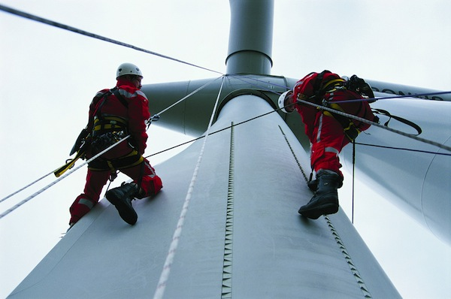

Plan de Acogida
- Técnicos
Marzo 2024

Slide 2

Índice
1
Presentación de la empresa
Calidad: Política, Objetivos y Organigrama
RGDP: Reglamento General de Protección de Datos
Cuestiones específicas de Medio Ambiente
Cuestiones específicas de Prevención de Riesgos Laborales
Procedimientos de Trabajo
Aspectos Importantes
Documentación a firmar
2
3
4
5
6
7
8

Slide 3
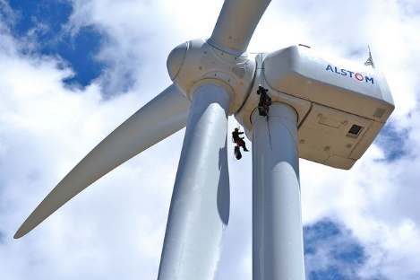


1. Presentación Empresa
1. Presentación Empresa | 2. Calidad | 3. RGDP | 4. Medio Ambiente | 5. Prevención de Riesgos Laborales | 6. Procedimientos de trabajo | 7. Aspectos Importantes | 8. Documentación a firmar
Empresa especializada en mantenimiento de aerogeneradores
COMANTUR, S.L
CIF ESB31817273
Pol. Industrial El Mallaton Parcela 12 Sector II c/ b nº 9
31579 Cárcar – Navarra
Tel + 34 948 67 49 01
Calle Paletillas, nº6, 1ºC
26500 Calahorra - La Rioja

Slide 4



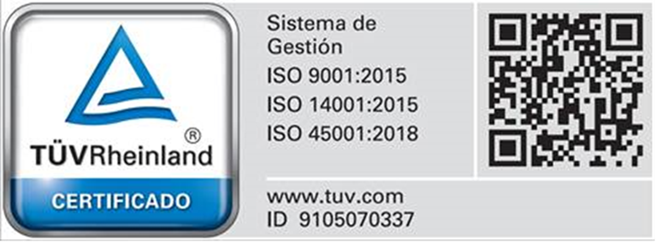

2. Calidad
1. Presentación Empresa | 2. Calidad | 3. RGDP | 4. Procedimientos de Trabajo | 5. Medio Ambiente | 6. Prevención de Riesgos Laborales | 7. Aspectos Importantes
1. Presentación Empresa | 2. Calidad | 3. RGDP | 4. Medio Ambiente | 5. Prevención de Riesgos Laborales | 6. Procedimientos de trabajo | 7. Aspectos Importantes | 8. Documentación a firmar
Compromiso de mantener un Sistema de Gestión conforme a las normas:
ISO 9001
Calidad
ISO 14001
Medio Ambiente
ISO 45001
Prevención de Riesgos Laborales

Slide 5

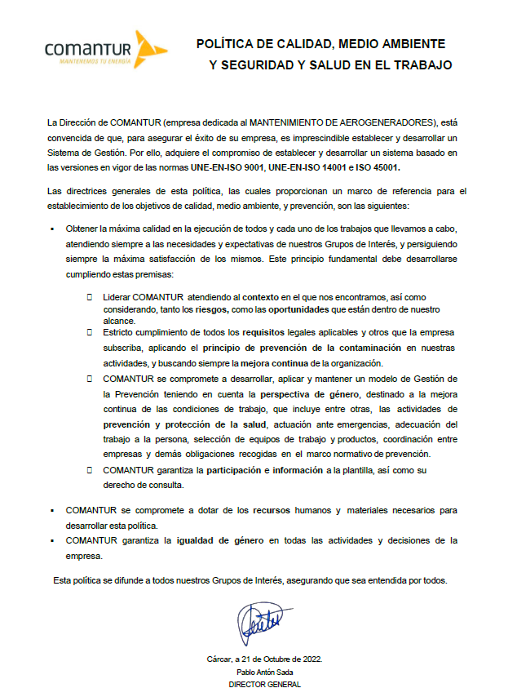
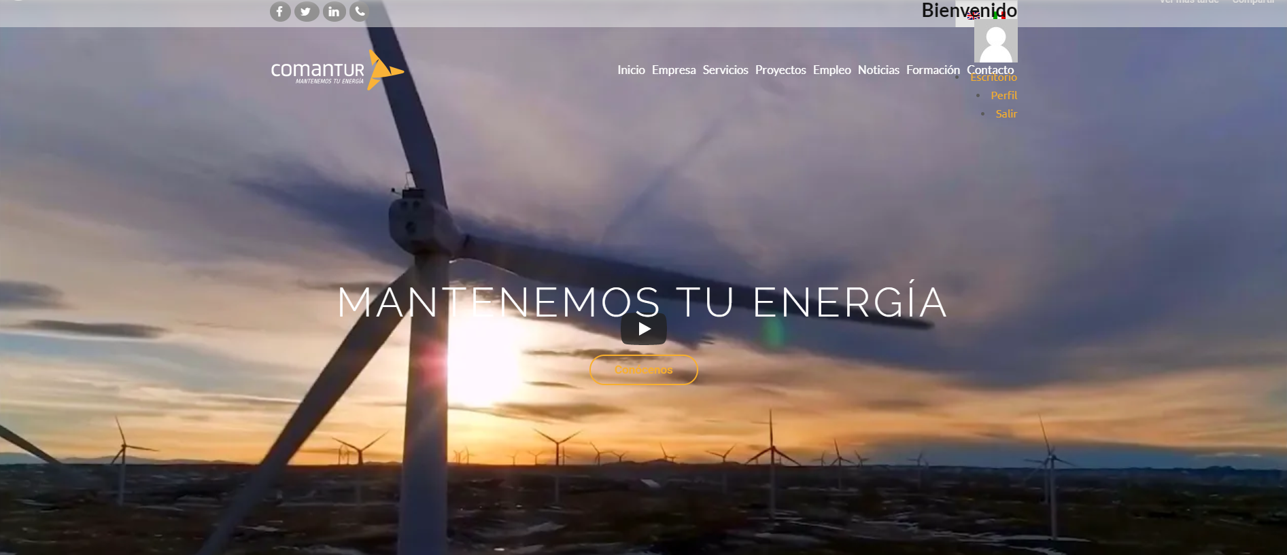
2. Calidad
1. Presentación Empresa | 2. Calidad | 3. RGDP | 4. Procedimientos de Trabajo | 5. Medio Ambiente | 6. Prevención de Riesgos Laborales | 7. Aspectos Importantes
1. Presentación Empresa | 2. Calidad | 3. RGDP | 4. Medio Ambiente | 5. Prevención de Riesgos Laborales | 6. Procedimientos de trabajo | 7. Aspectos Importantes | 8. Documentación a firmar
Disponible en la pagina web: https://comantur.com/

Slide 6

OBJETIVOS
2. Calidad
1. Presentación Empresa | 2. Calidad | 3. RGDP | 4. Procedimientos de Trabajo | 5. Medio Ambiente | 6. Prevención de Riesgos Laborales | 7. Aspectos Importantes
1. Presentación Empresa | 2. Calidad | 3. RGDP | 4. Medio Ambiente | 5. Prevención de Riesgos Laborales | 6. Procedimientos de trabajo | 7. Aspectos Importantes | 8. Documentación a firmar
Calidad - ISO 9001:2015
  OBJETIVO Nº 1: LIDERAR EL DESPLIEGUE DEL PLAN DE TRATAMIENTO DE RIESGOS Y OPORTUNIDADES (Alcanzar el 33% de AA cerradas. Planificar / lanzar el 100% de las AA)
  OBJETIVO Nº 2: INCREMENTAR EN 5% LAS CERTIFICACIONES RESPECTO AL EJERCICIO DE 2023.
Medio Ambiente - ISO 14001:2015
  OBJETIVO Nº 3: LLEVAR A CABO EL PLAN DE MEJORA DE CONTROL DE RESIDUOS
Prevención de Riesgos Laborales - ISO 45001:2018
  OBJETIVO Nº 4: EJECUTAR EL 67% DE LAS ACCIONES DE LA PAAP DE CARÁCTER II, Y REFORZAR LAS ACCIONES DE LA PAAP DE CARÁCTER IV.
  OBJETIVO Nº 5: REDUCCIÓN DEL ÍNDICE DE INCIDENCIA EN UN 10%

Slide 7
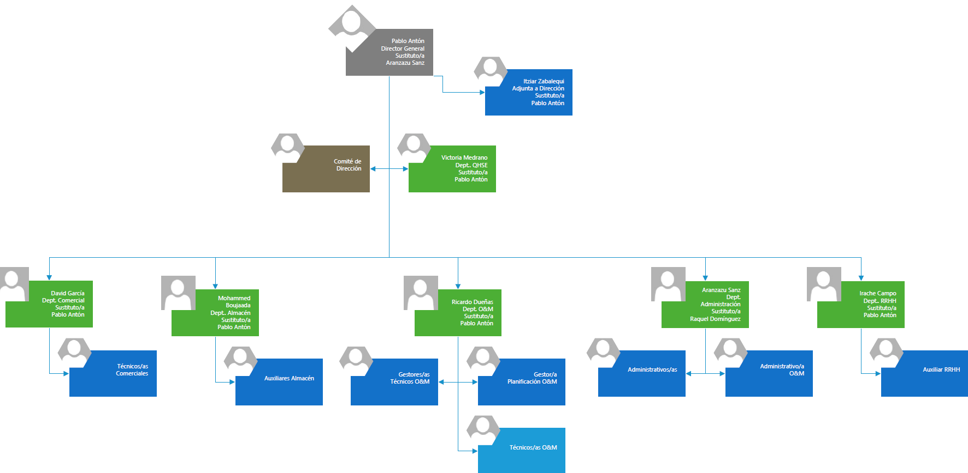
2. Calidad
1. Presentación Empresa | 2. Calidad | 3. RGDP | 4. Procedimientos de Trabajo | 5. Medio Ambiente | 6. Prevención de Riesgos Laborales | 7. Aspectos Importantes
1. Presentación Empresa | 2. Calidad | 3. RGDP | 4. Medio Ambiente | 5. Prevención de Riesgos Laborales | 6. Procedimientos de trabajo | 7. Aspectos Importantes | 8. Documentación a firmar
ORGANIGRAMA COMANTUR S.L.

Slide 8





3. Reglamento General de Protección de Datos
1. Presentación Empresa | 2. Calidad | 3. RGDP | 4. Procedimientos de Trabajo | 5. Medio Ambiente | 6. Prevención de Riesgos Laborales | 7. Aspectos Importantes
1. Presentación Empresa | 2. Calidad | 3. RGDP | 4. Medio Ambiente | 5. Prevención de Riesgos Laborales | 6. Procedimientos de trabajo | 7. Aspectos Importantes | 8. Documentación a firmar
Reglamento General de Protección de Datos de Carácter Personal (RGPD)
“De aplicación a los datos de carácter personal susceptibles de tratamiento.
Información relativa a las personas físicas
Entrega Documento “Compromiso de confidencialidad y secreto”

Slide 9
3. Reglamento General de Protección de Datos
1. Presentación Empresa | 2. Calidad | 3. RGDP | 4. Procedimientos de Trabajo | 5. Medio Ambiente | 6. Prevención de Riesgos Laborales | 7. Aspectos Importantes
1. Presentación Empresa | 2. Calidad | 3. RGDP | 4. Medio Ambiente | 5. Prevención de Riesgos Laborales | 6. Procedimientos de trabajo | 7. Aspectos Importantes | 8. Documentación a firmar
Gestión de datos personales de trabajadores
Información básica sobre Protección de datos
Responsable: | COMANTUR
Finalidad: | Gestionar la relación laboral.
Legitimación: | Ejecución de un contrato. Cumplimiento de una obligación legal.
Destinatarios: | Están previstas cesiones de datos a: Clientes directos y otros clientes (en cumplimiento de la obligación legal de Coordinación de Actividades Empresariales), Terceros Países, Mutuas, Seguridad Social, AdministraciónTributaria, Bancos y entidades financieras, Fundación Estatal para la formación en el empleo (Fundae).
Derechos: | Tiene derecho a acceder, rectificar y suprimir los datos, así como otros derechos, indicados en la información adicional, que puede ejercer dirigiéndose a la dirección del responsable del tratamiento Comantur, rgpd@comantur.net. Comantur gestionará esta petición con respecto al encargado de tratamiento.
Medios de comunicación | Teléfono, correo electrónico, Whatssap, Skype y otros medios similares.
Procedencia: | Del propio interesado.
Información adicional: | Puede consultar información adicional y más detallada sobre Protección de Datos, dirigiéndose a la dirección del responsable del tratamiento rgpd@comantur.net.

Slide 10

3. Reglamento General de Protección de Datos
1. Presentación Empresa | 2. Calidad | 3. RGDP | 4. Procedimientos de Trabajo | 5. Medio Ambiente | 6. Prevención de Riesgos Laborales | 7. Aspectos Importantes
1. Presentación Empresa | 2. Calidad | 3. RGDP | 4. Medio Ambiente | 5. Prevención de Riesgos Laborales | 6. Procedimientos de trabajo | 7. Aspectos Importantes | 8. Documentación a firmar
SISTEMA DE VIDEOVIGILANCIA
De conformidad con la Ley de Protección de Datos de Carácter Personal, COMANTUR S.L. informa a sus trabajadores de la existencia de un sistema de videovigilancia en las instalaciones cuyo responsable de tratamiento es el mismo, mediante el cual se podrán captar y grabar sus imágenes con los siguientes fines:
Vigilancia interior y exterior de las instalaciones, con fines de seguridad de las personas y de los bienes.
Control laboral, para asegurar el cumplimiento de las obligaciones y deberes labores de los trabajadores.
La base de legitimación para el tratamiento de sus datos es la misión en interés público. Estarían previstas cesiones de datos, en su caso, a las fuerzas y cuerpos de seguridad del estado, así como juzgados y tribunales.
El sistema de videovigilancia instalado no será utilizado con otros fines diferentes a los anteriormente citados, y respetará íntegramente el derecho a la intimidad del trabajador, dentro del ejercicio legítimo de la facultad de vigilancia empresarial.
Para más información, así como para acceder, rectificar y suprimir los datos, podrá enviar un correo electrónico al responsable del tratamiento rgpd@comantur.net.
SISTEMA DE GEOLOCALIZACIÓN
  Tratar los datos obtenidos a través de sistemas de geolocalización para el ejercicio de las funciones de control de los trabajadores, mediante:
  Aplicación informática instalada en el dispositivo móvil de empresa y que recoge la ubicación geográfica del trabajador en el momento del fichaje y aplicación de localización GPS instalada en las furgonetas, que recoge la ubicación geográfica de la furgoneta en todo momento.

Slide 11

3. Reglamento General de Protección de Datos
1. Presentación Empresa | 2. Calidad | 3. RGDP | 4. Procedimientos de Trabajo | 5. Medio Ambiente | 6. Prevención de Riesgos Laborales | 7. Aspectos Importantes
1. Presentación Empresa | 2. Calidad | 3. RGDP | 4. Medio Ambiente | 5. Prevención de Riesgos Laborales | 6. Procedimientos de trabajo | 7. Aspectos Importantes | 8. Documentación a firmar
MUY IMPORTANTE
Los trabajadores de COMANTUR S.L tienen totalmente prohibido hablar con el cliente final/ propietario del parque o cualquiera al que no esté autorizado, sobre cualquier tipo de circunstancia referida a los trabajos de reparación y/o mantenimiento de los parques eólicos. Todas las incidencias y comunicaciones sobre dichos particulares deberán hacerse exclusivamente con la persona de contacto que haya sido designada por el cliente directo de COMANTUR, S.L, la comunicación será solamente con personal autorizado.
Si se infringe esta prohibición, COMANTUR, S.L se verá en la obligación de sancionar a los trabajadores infractores, al considerarlo una FALTA MUY GRAVE, pudiendo incluso imponer la sanción de despido, por quebrantamiento o violación de secretos de obligada confidencialidad de la empresa.
Cliente final
Cliente directo (persona autorizada)
Comunicación
Comunicación
COMANTUR, S.L

Slide 12

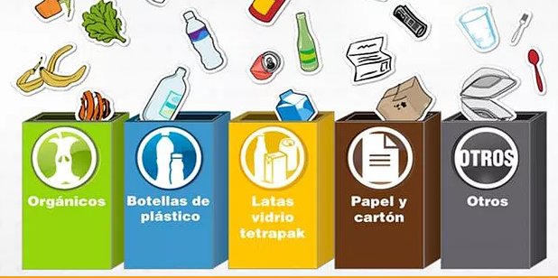
4. MEDIO AMBIENTE
1. Presentación Empresa | 2. Calidad | 3. RGDP | 4. Medio Ambiente | 5. Prevención de Riesgos Laborales | 6. Procedimientos de trabajo | 7. Aspectos Importantes | 8. Documentación a firmar
¿Qué son RESIDUOS PELIGROSOS y RESIDUOS NO PELIGROSOS?
RESIDUOS PELIGROSOS (contaminados)
Son aquellos desechos que tienen un riesgo tanto para el medio ambiente como para la salud de las personas debido a sus características corrosivas, reactivas, explosivas, tóxicas, inflamables, infecciosas o radiactivas.
EJEMPLOS: Productos químicos y disolventes, Pinturas, Pilas, Baterías, Aerosoles, Insecticidas, Aceites…
RESIDUOS NO PELIGROSOS
Son aquellos materiales que no tienen ningún riesgo para la salud ni para la contaminación del medio ambiente.
Por ejemplo, son aquellos residuos asociados a los residuos que se generan en el ámbito doméstico (Papel/Cartón, Plástico y Fracción Resto).
Se debe llevar a cabo una correcta gestión de residuos.
  En Nave Se realizará según instrucción IM 7-6-5 ”Gestión de residuos”
  En parque nos adaptamos a los procedimientos de gestión de residuos del cliente.

Slide 13
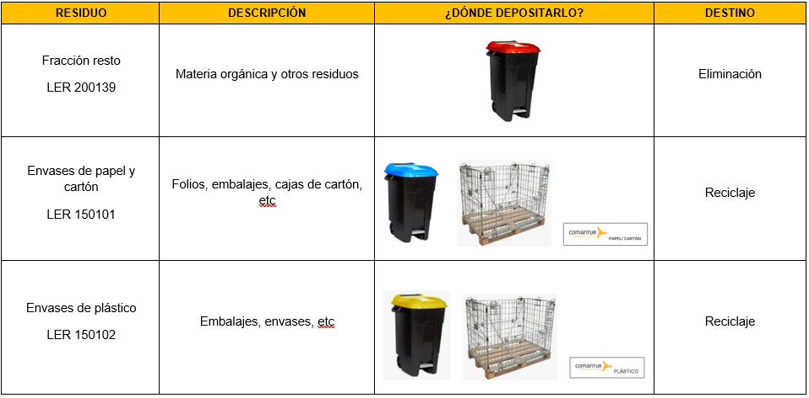
4. MEDIO AMBIENTE
1. Presentación Empresa | 2. Calidad | 3. RGDP | 4. Medio Ambiente | 5. Prevención de Riesgos Laborales | 6. Procedimientos de trabajo | 7. Aspectos Importantes | 8. Documentación a firmar
Gestión de Residuos No Peligrosos en Nave (según instrucción IM 7-6-5 ”Gestión de residuos”).

Slide 14
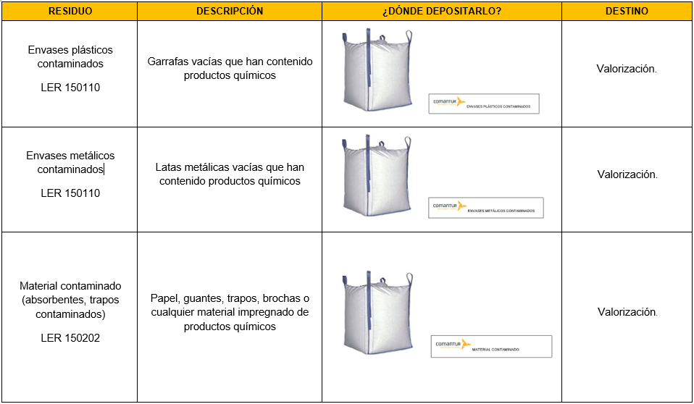
4. MEDIO AMBIENTE
1. Presentación Empresa | 2. Calidad | 3. RGDP | 4. Medio Ambiente | 5. Prevención de Riesgos Laborales | 6. Procedimientos de trabajo | 7. Aspectos Importantes | 8. Documentación a firmar
Gestión de Residuos Peligrosos en Nave (I) - (según instrucción IM 7-6-5 ”Gestión de residuos”).

Slide 15
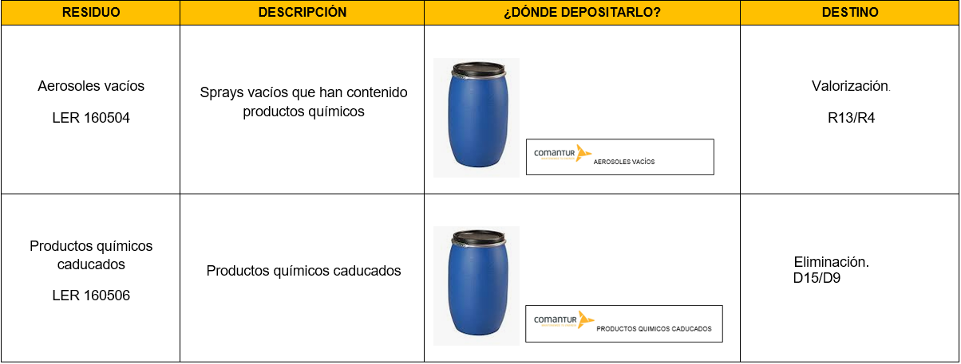
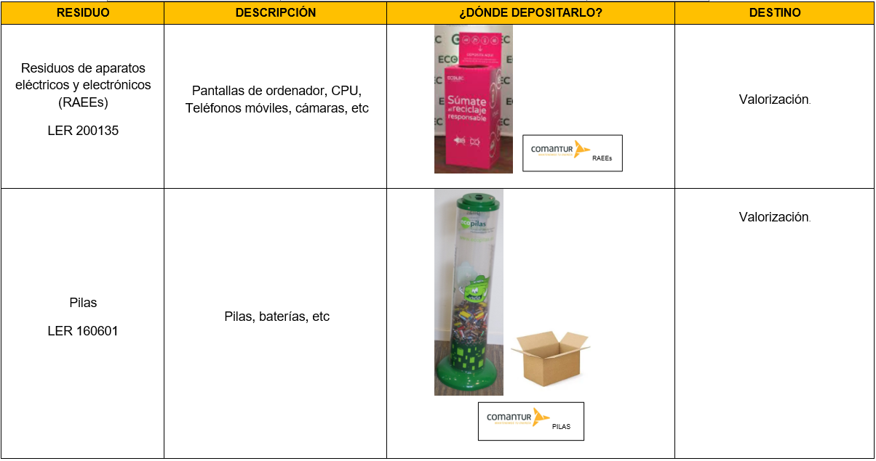
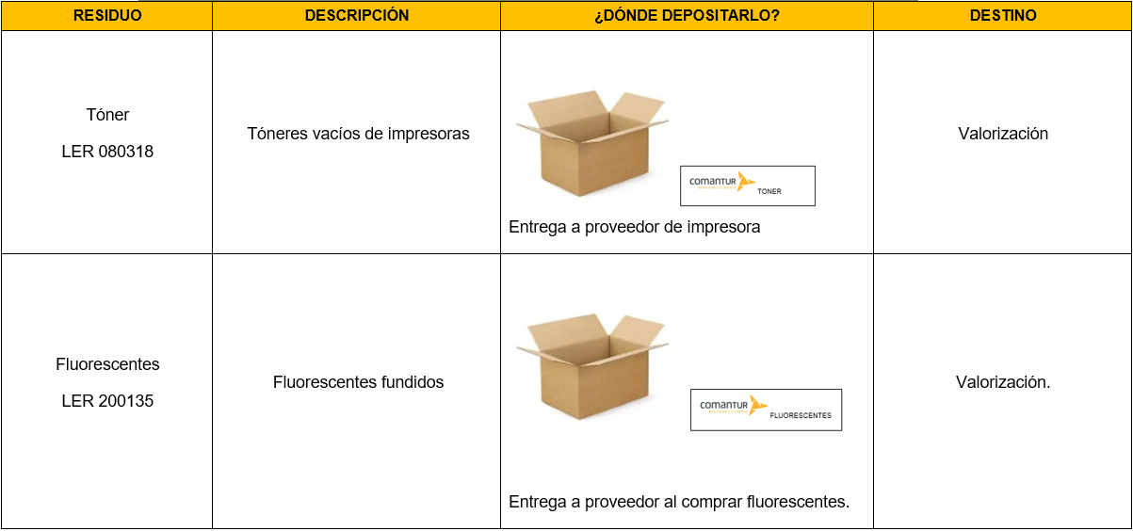
4. MEDIO AMBIENTE
1. Presentación Empresa | 2. Calidad | 3. RGDP | 4. Medio Ambiente | 5. Prevención de Riesgos Laborales | 6. Procedimientos de trabajo | 7. Aspectos Importantes | 8. Documentación a firmar
Gestión de Residuos Peligrosos en Nave (II) - (según instrucción IM 7-6-5 ”Gestión de residuos”).

Slide 16

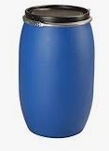

4. MEDIO AMBIENTE
1. Presentación Empresa | 2. Calidad | 3. RGDP | 4. Medio Ambiente | 5. Prevención de Riesgos Laborales | 6. Procedimientos de trabajo | 7. Aspectos Importantes | 8. Documentación a firmar
Segregación de Residuos en Parque (Durante los trabajos)
Residuos Peligrosos/Contaminados
Residuos NO Peligrosos
Bidón Azul
Bolsa de basura de color
Bolsa de basura negra
Material contaminado/ impregnado
Residuos no peligrosos

Slide 17

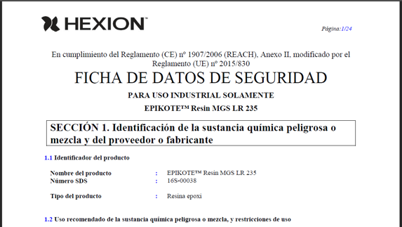









4. MEDIO AMBIENTE
1. Presentación Empresa | 2. Calidad | 3. RGDP | 4. Medio Ambiente | 5. Prevención de Riesgos Laborales | 6. Procedimientos de trabajo | 7. Aspectos Importantes | 8. Documentación a firmar
PRODUCTOS QUÍMICOS - ¿Qué es una FICHA DE DATOS DE SEGURIDAD? (en DRIVE)
Una Ficha de Datos de Seguridad FDS (en inglés, Material Safety Data Sheet o MSDS) es un documento que indica las particularidades y propiedades de ese producto químico, incluida la peligrosidad del mismo y los Equipos de Protección Individual (EPIs) que deberán utilizarse durante su utilización.
ETIQUETADO de PRODUCTOS QUÍMICOS
Gases a presión
Peligro grave para la salud
Inflamable
Comburente
Corrosivo
Peligro grave para la salud /
Peligro para la capa de ozono
Explosivo
Toxicidad aguda
Peligro para el medio ambiente

Slide 18
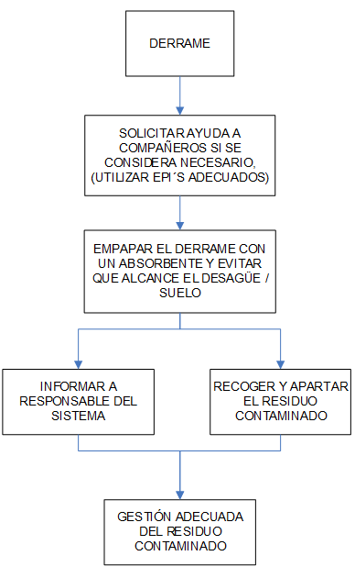
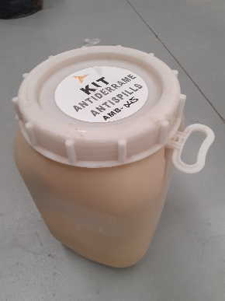
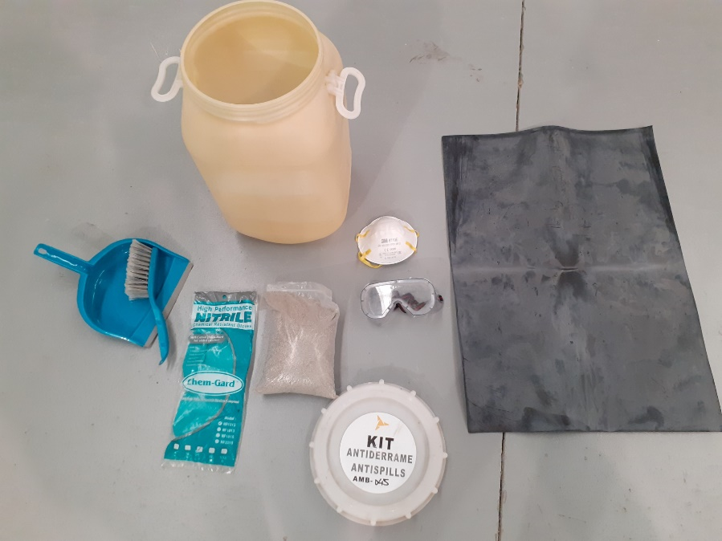
4. MEDIO AMBIENTE
1. Presentación Empresa | 2. Calidad | 3. RGDP | 4. Medio Ambiente | 5. Prevención de Riesgos Laborales | 6. Procedimientos de trabajo | 7. Aspectos Importantes | 8. Documentación a firmar
PAUTAS DE ACTUACIÓN EN CASO DE DERRAME DE PRODUCTOS QUÍMICOS
KIT ANTIDERRAME
Según instrucción IM 8-1-1 “Derrame de productos químicos”

Slide 19

5. PREVENCIÓN DE RIESGOS LABORALES
1. Presentación Empresa | 2. Calidad | 3. RGDP | 4. Medio Ambiente | 5. Prevención de Riesgos Laborales | 6. Procedimientos de trabajo | 7. Aspectos Importantes | 8. Documentación a firmar
Plan de Prevención (Contenido)
Modalidad preventiva: Servicio de Prevención Ajeno (SPA)
Funciones Preventivas
Cauces de comunicación
Implantación - Procedimientos/Documentación - Mejora
Organigrama Preventivo

Slide 20
5. PREVENCIÓN DE RIESGOS LABORALES
1. Presentación Empresa | 2. Calidad | 3. RGDP | 4. Medio Ambiente | 5. Prevención de Riesgos Laborales | 6. Procedimientos de trabajo | 7. Aspectos Importantes | 8. Documentación a firmar
Funciones correspondientes a los trabajadores en materia preventiva
FUNCIONES ESPECÍFICAS
  ▪ Conocer y cumplir las normas internas y, en cualquier caso, actuar conforme a las instrucciones recibidas de sus superiores. Usar y mantener correctamente los equipos y medios de protección individual necesarios para realizar los trabajos, asegurándose de que son los adecuados y que están en perfectas condiciones de uso.
  ▪ Usar adecuadamente, en función de las instrucciones recibidas y de la naturaleza y riesgos previsibles, las máquinas, equipos de trabajo, herramientas, sustancias peligrosas y, en general, todos los medios facilitados para el desarrollo de su actividad.
  ▪ Mantener en correcto estado de conservación y de orden y limpieza todo el área, equipos, herramientas y otros elementos a su cargo, advirtiendo de inmediato a su responsable sobre los defectos o anomalías que observe.
  ▪ Utilizar correctamente los dispositivos de seguridad y no ponerlos fuera de funcionamiento sin la autorización pertinente.
  ▪ Informar de inmediato a su responsable acerca de cualquier situación que, a su juicio, entrañe un riesgo para la seguridad y salud.
  ▪ Cooperar con la Dirección para que ésta pueda garantizar unas condiciones de trabajo seguras y que no entrañen riesgos, incluida la colaboración para hacer frente a las posibles situaciones de emergencia.
  ▪ Realizar los reconocimientos médicos que sean precisos por razones de vigilancia de la salud en el marco establecido en la Ley de Prevención de Riesgos Laborales.
  ▪ Observar el comportamiento adecuado y no trabajar bajo los efectos del alcohol o de drogas, al objeto de evitar la puesta en peligro de uno mismo, de sus compañeros, así como de otras personas o de los bienes y equipos de la empresa.
  ▪ Asistir a las actividades formativas de carácter general o específico en materia de Prevención de Riesgos que la empresa establezca y comprometerse a la aplicación de las enseñanzas recibidas.

Slide 21


5. PREVENCIÓN DE RIESGOS LABORALES
1. Presentación Empresa | 2. Calidad | 3. RGDP | 4. Medio Ambiente | 5. Prevención de Riesgos Laborales | 6. Procedimientos de trabajo | 7. Aspectos Importantes | 8. Documentación a firmar
Riesgos del Puesto de Trabajo y Medidas Preventivas
Es imprescindible conocer los riesgos a los que se está expuesto durante la jornada laboral, así como de los medios de protección y medidas preventivas aplicables.
Se pone a disposición de los trabajadores la Evaluación de Riesgos (ERL) así como las fichas de riesgos del puesto de trabajo y medidas preventivas de aplicación.

Slide 22
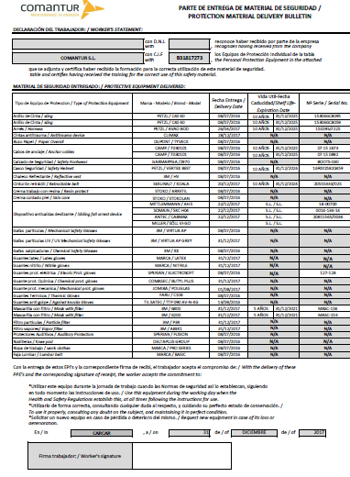
5. PREVENCIÓN DE RIESGOS LABORALES
1. Presentación Empresa | 2. Calidad | 3. RGDP | 4. Medio Ambiente | 5. Prevención de Riesgos Laborales | 6. Procedimientos de trabajo | 7. Aspectos Importantes | 8. Documentación a firmar
Control primera entrega Equipos de Protección Individual (EPIs)
Documento S-7-3-1 “Entrega EPI´s y Material Seguridad”
Para su correcto uso y mantenimiento, el trabajador, en cumplimiento de lo establecido en el art. 29 de la mencionada Ley y en el R.D. 773/1997 sobre Equipos de Protección Individual, se compromete a utilizarlos y mantenerlos adecuadamente.
IMPORTANTE: Algunos EPI’s no se pueden marcar ni con rotulador ni bolígrafo, por favor, revisa las instrucciones del EPI correspondiente.

Slide 23



5. PREVENCIÓN DE RIESGOS LABORALES
1. Presentación Empresa | 2. Calidad | 3. RGDP | 4. Medio Ambiente | 5. Prevención de Riesgos Laborales | 6. Procedimientos de trabajo | 7. Aspectos Importantes | 8. Documentación a firmar
Comunicado de riesgos de Seguridad y Salud en el trabajo
Siempre que se detecten nuevos riesgos en su área de trabajo o existan dudas relacionadas con el área de PRL, se debe notificar con objeto de eliminar o reducir dichos riesgos y/o dar apoyo.
La comunicación puede hacerse directamente a QHSE o a través del Delegado de Prevención.
Detección de near misses / casi accidentes en campo
Comunicación

Slide 24
5. PREVENCIÓN DE RIESGOS LABORALES
1. Presentación Empresa | 2. Calidad | 3. RGDP | 4. Medio Ambiente | 5. Prevención de Riesgos Laborales | 6. Procedimientos de trabajo | 7. Aspectos Importantes | 8. Documentación a firmar
Qué hacer en caso de ACCIDENTE DE TRABAJO
MUY IMPORTANTE
TODO ACCIDENTE, ENFERMEDAD O INCIDENTE, POR LEVE QUE SEA, SERÁ COMUNICADO INMEDIATAMENTE POR EL OPERARIO AL MANDO Y ESTE DARÁ CURSO AL PARTE QUE CORRESPONDE A CADA CASO.
SI LA COMUNICACIÓN AL MANDO NO SE REALIZA EN EL MISMO MOMENTO DE PRODUCIRSE EL SUCESO, LA EMPRESA
NO LO CONSIDERARÁ COMO ACCIDENTE O ENFERMEDAD PROFESIONAL.

Slide 25




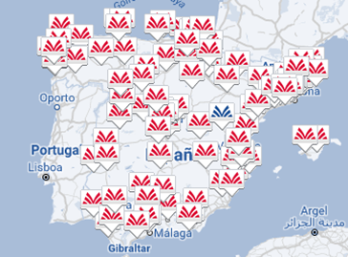

5. PREVENCIÓN DE RIESGOS LABORALES
1. Presentación Empresa | 2. Calidad | 3. RGDP | 4. Medio Ambiente | 5. Prevención de Riesgos Laborales | 6. Procedimientos de trabajo | 7. Aspectos Importantes | 8. Documentación a firmar
Qué hacer en caso de ACCIDENTE DE TRABAJO
Nacional - ESPAÑA
  Comunicarlo inmediatamente al encargado, describiéndole el suceso.
  Contactar con la línea Universal de la Mutua o acceder a la web www.mutuauniversal.net para localizar el centro asistencial más cercano. Notificar a QHSE para enviar volante de asistencia y para consultar dudas.
QHSE Manager
    Victoria Medrano
628 363 155
Los centros disponibles se localizan en la página web de la MUTUA UNIVERSAL www.mutuauniversal.net
EN CASO DE ACCIDENTE GRAVE, SE LLAMARÁ DIRECTAMENTE AL TELÉFONO DE URGENCIAS

Slide 26
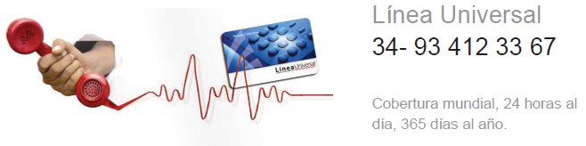
5. PREVENCIÓN DE RIESGOS LABORALES
1. Presentación Empresa | 2. Calidad | 3. RGDP | 4. Medio Ambiente | 5. Prevención de Riesgos Laborales | 6. Procedimientos de trabajo | 7. Aspectos Importantes | 8. Documentación a firmar
Qué hacer en caso de ACCIDENTE DE TRABAJO
Desplazado
Desplazado
Llamar a la Central de Asistencia CHUBB, a través del teléfono 24h: +34-910 848 633
Llamar a la línea universal 24h de la Mutua Universal, donde les darán las indicaciones necesarias de dónde ir.
En la llamada se deberán proporcionar los siguientes datos:
Nombre de la Empresa
Número de póliza
Nombre y apellidos del trabajador
NIF/NIE
Domicilio
Teléfono y correo electrónico de contacto
En el caso de no haber centro de Mutua Universal o no se pudiera comunicar con la Línea Universal, acudir al centro sanitario público mas cercano.
IMPORTANTE: Solicitar siempre informes de asistencia y/o facturas.
Informar a QHSE.
Llamar a Centro Asistencial CHUBB para gestionar el reembolso.
En caso de no acudir al centro asistencial proporcionado por CHUBB:
Informar a QHSE.

Slide 27
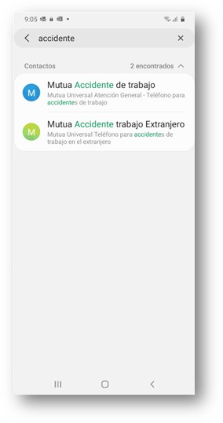
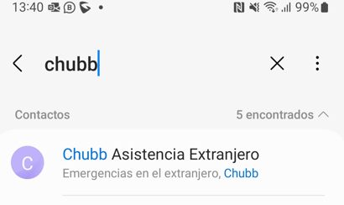

5. PREVENCIÓN DE RIESGOS LABORALES
1. Presentación Empresa | 2. Calidad | 3. RGDP | 4. Medio Ambiente | 5. Prevención de Riesgos Laborales | 6. Procedimientos de trabajo | 7. Aspectos Importantes | 8. Documentación a firmar
Qué hacer en caso de ACCIDENTE DE TRABAJO
Podéis encontrar los número de la MUTUA y seguro CHUBB de forma rápida en la agenda del móvil escribiendo en el buscador “Mutua” o “Chubb”, como se indica en las capturas:

Slide 28

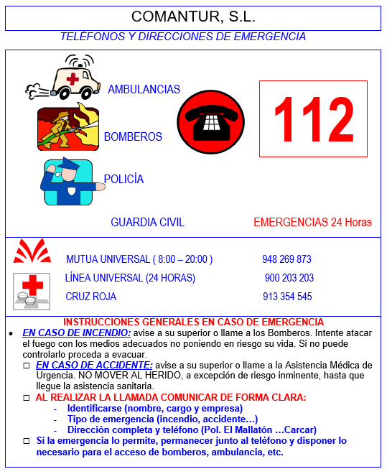
5. PREVENCIÓN DE RIESGOS LABORALES
1. Presentación Empresa | 2. Calidad | 3. RGDP | 4. Medio Ambiente | 5. Prevención de Riesgos Laborales | 6. Procedimientos de trabajo | 7. Aspectos Importantes | 8. Documentación a firmar
Medidas de emergencia

Slide 29

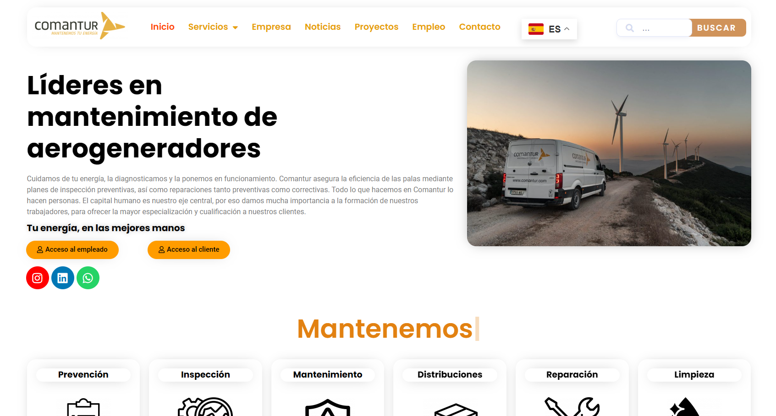
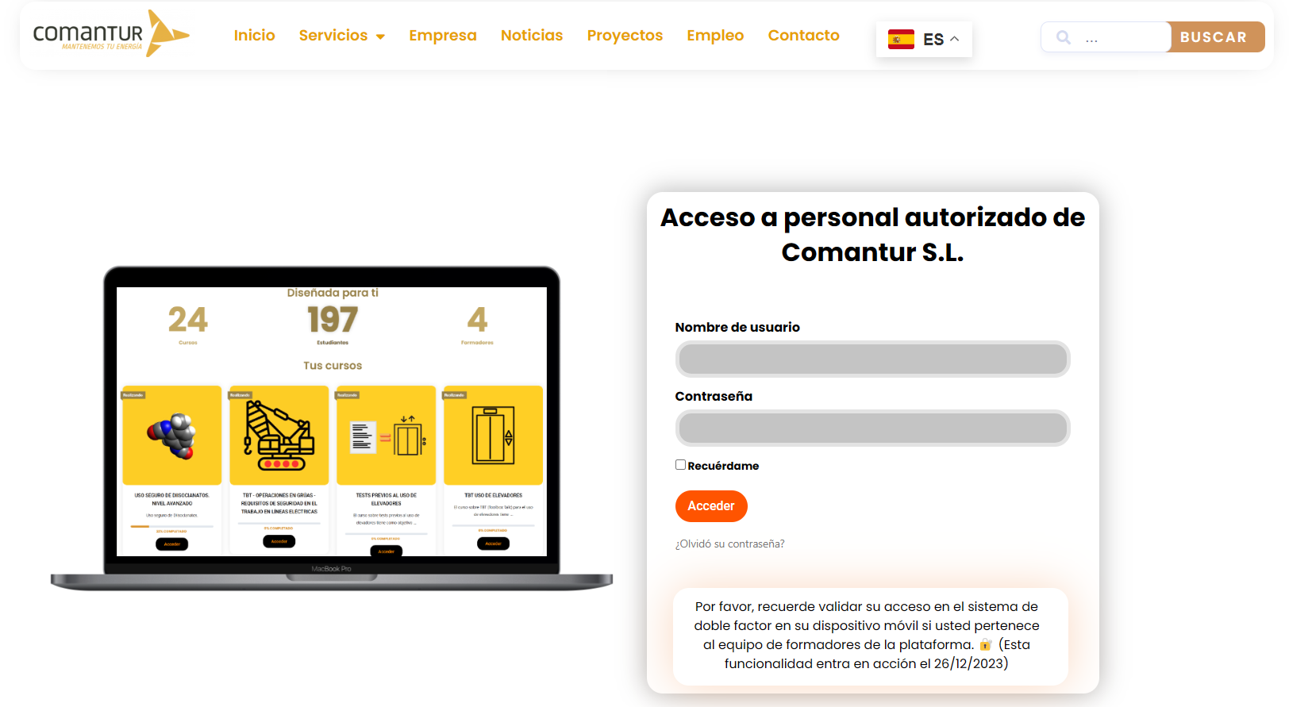
5. PREVENCIÓN DE RIESGOS LABORALES
1. Presentación Empresa | 2. Calidad | 3. RGDP | 4. Medio Ambiente | 5. Prevención de Riesgos Laborales | 6. Procedimientos de trabajo | 7. Aspectos Importantes | 8. Documentación a firmar
https://comantur.com/login/
Credenciales Trabajador (enviadas por email)
Formaciones Seguridad Plataforma Online de Comantur

Slide 30







5. PREVENCIÓN DE RIESGOS LABORALES
1. Presentación Empresa | 2. Calidad | 3. RGDP | 4. Medio Ambiente | 5. Prevención de Riesgos Laborales | 6. Procedimientos de trabajo | 7. Aspectos Importantes | 8. Documentación a firmar
Principales aspectos - Charlas de Seguridad (TBT´s)
1. Requisito obligatorio: |  | Realización obligatoria de Charla de Seguridad o Tool Box Talk (TBT) de manera previa a cualquier actividad O&M de personal Siemens Gamesa / contratas.
2. Por quién y para quién: |  | Debe ser impartida por el Supervisor /Jefe de equipo o quien ejerza como Recurso Preventivo para los trabajos (ya sea Interno o externo) al personal que vaya a participar en los trabajos.
3. Recursos: |  | La charla debe estar basada en la documentación de los trabajos a realizar (Instrucción de Manual SEFE / Ficha Procesos, documentación de contrata, etc.) .
4. Duración: |  | La duración de la charla será aproximadamente 10-15 minutos.
5. Crear y mantener evidencias de su desarrollo: |  | El “Registro de Actividades de información de Seguridad y salud previa a la realización de trabajos de O&M en Parque Eólico“ debe ser rellenado con la información del personal que participe en la charla. Los registros del desarrollo de las TBT´s deben ser almacenados (versión electrónica) para fines de auditorías.
6. Frenos y oportunidades de mejora: |  | Al finalizar los trabajos se pondrán en común los frenos y oportunidades detectados, quien imparte la TBT registrará esta información en el registro de control.

Slide 31












5. PREVENCIÓN DE RIESGOS LABORALES
 | Verificación del Plan de emergencia del Parque eólico/Centro de trabajo. (En trabajos de varios días solo necesario el primer día).
 | Verificación de que las condiciones del emplazamiento son adecuadas para realizar el trabajo (condiciones de acceso, terreno, etc.) .
 | Verificación de que las condiciones meteorológicas son adecuadas para el trabajo a realizar.
 | Verificar que el personal posee y comprende las Instrucciones de trabajo a realizar (SEFE: Instrucciones Manual Mantenimiento / Fichas reducidas de procesos / Service Bulletins, Documentación externa, etc.
 | Verificar que el personal cuenta con las herramientas, equipos, útiles, materiales necesarios para el trabajo a realizar.
 | Verificar que el personal conoce los riesgos del trabajo y las medidas preventivas a seguir (incluidas en instrucciones y EERR, ejercicios para calentamiento y estiramiento físico (cuando sea necesario), etc.).
 | Verificación de que el personal cuenta con los EPI´s necesarios para el trabajo y ha recibido formación para su uso.
 | Transmitir la necesidad de comunicar los frenos, oportunidades de mejora detectadas durante el trabajo al Supervisor /Jefe de equipo o quien ejerza como Recurso Preventivo y emita el registro de la TBT.
En caso de dudas que no puedan ser aclaradas localmente, serán elevadas jerarquicamente o a PTS “Phone Technical Support” hasta su resolución

Slide 32
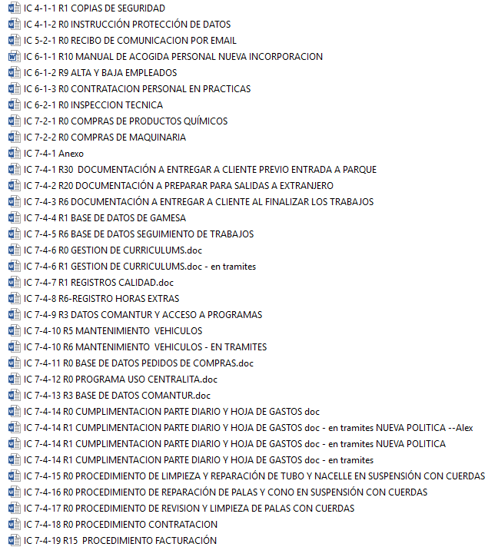


6. Procedimientos de trabajo
1. Presentación Empresa | 2. Calidad | 3. RGDP | 4. Medio Ambiente | 5. Prevención de Riesgos Laborales | 6. Procedimientos de trabajo | 7. Aspectos Importantes | 8. Documentación a firmar
COMANTUR dispone de un manual y unos procedimientos de trabajo, en los que se describen las pautas de funcionamiento.
Servidor
Oficina
Técnicos
Teléfono Móvil
Ordenador
Cada empleado de COMANTUR, S.L deberá aplicar dichos procedimientos.

Slide 33

6. Procedimientos de trabajo
1. Presentación Empresa | 2. Calidad | 3. RGDP | 4. Medio Ambiente | 5. Prevención de Riesgos Laborales | 6. Procedimientos de trabajo | 7. Aspectos Importantes | 8. Documentación a firmar
Ordenador
Teléfono Móvil
Técnicos
Carpeta Drive: Instrucciones de trabajo, Manuales de Seguridad y Medio Ambiente (parque eólico), Fichas de Seguridad, Manuales equipos de trabajo…
Dropbox: Charlas Tool Box Talk

Slide 34





7. ASPECTOS IMPORTANTES
1. Presentación Empresa | 2. Calidad | 3. RGDP | 4. Medio Ambiente | 5. Prevención de Riesgos Laborales | 6. Procedimientos de trabajo | 7. Aspectos Importantes | 8. Documentación a firmar
Cuestiones importantes finales:
Formación Online Comantur
Charlas TBT→ requisito obligatorio del que se hace seguimiento
Comunicados Near Miss/Casi Accidente
Drive→ Documentación Importante/Procedimientos

Slide 35

8. DOCUMENTACIÓN A FIRMAR
1. Presentación Empresa | 2. Calidad | 3. RGDP | 4. Medio Ambiente | 5. Prevención de Riesgos Laborales | 6. Procedimientos de trabajo | 7. Aspectos Importantes | 8. Documentación a firmar
Formato 5-2-4 “Comunicado a los trabajadores de la aprobación y del contenido del Plan de Prevención de la Empresa”
Formato 5-2-3 “Comunicado de las funciones correspondientes a los trabajadores”
Contrato de confidencialidad
Comunicación Uso de sistemas de Geolocalización
Autorización uso de firma para documentos previos a entrada en parque
Autorización uso de equipos
Formato 5-2-4 “AI IC 6-1-1 (ES) Entrega Documentación Plan Acogida”

Slide 36

Gracias por su atención
Abril 2023

